Slide 1
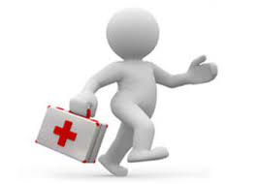
“FORMACIÓN EN PRIMEROS AUXILIOS APLICADOS A LA PRACTICA ASISTENCIAL”.

Slide 2
Primeros Auxilios Aplicados a la Practica Asistencial asistencial
ÍNDICE:
INTRODUCCIÓN
PRIMEROS AUXILIOS
PARADA CARDIORESPIRATORIA.
SOPORTE VITAL BASICO.
OTRAS ACTUACIONES DE SVB:
OBSTRUCCIÓN DE LA VIA AEREA
HERIDAS Y HEMORRAGIAS
LIPOTIMIAS
EPILEPSIA
ACCIDENTE CEREBRO VASCULAR
ACCIDENTE CARDIO VASCULAR
PLS

Slide 3

Primeros Auxilios
¿QUE SON LOS PRIMEROS AUXILIOS?

Slide 4
Primeros Auxilios
Primeros Auxilios
“Conocimientos técnicos y maniobras de apoyo encaminados a mantener la vida hasta la llegada de personal sanitario especializado”.

Slide 5



Primeros Auxilios
Protocolo P.A.S.
Proteger: Tanto el accidentado como a uno mismo.
Avisar: A los servicios de emergencia.
Socorrer: Primeros auxilios al accidentado.

Slide 6
Primeros Auxilios
Instrucciones para solicitar ayuda:
Cuando realices una llamada al 112 mantén la calma, habla con claridad y proporciona los siguientes datos:
Lugar del accidente
Qué ha ocurrido
Número de víctimas
En qué condiciones están
Tu nombre y teléfono de contacto.
No debemos colgar hasta que se nos indique por parte del 112, y una vez colgado dejar esa línea libre.

Slide 7
Primeros Auxilios
Principios Básicos de Actuación:
Mantener la serenidad
Asegurarse de que no existe más peligros
Examinar detenidamente al accidentado
NO MOVER si no hay ningún peligro.
Empezar por lo más urgente
Tranquilizar al accidentado
Mantenerlo caliente
Mantenerlo en la postura de espera mas adecuada.
Procurar atención médica lo antes posible
No dejar actuar a curiosos e intervencionistas
No darle de comer ni beber
No medicar
No abandonar al herido ni dejar de prestar atención
No EMPEORAR la situación.

Slide 8
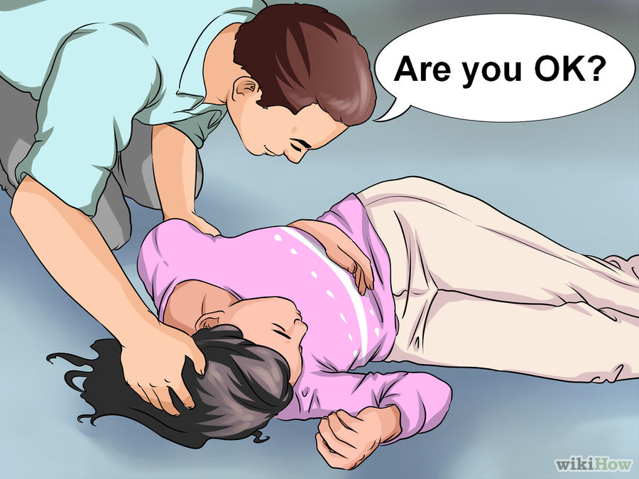
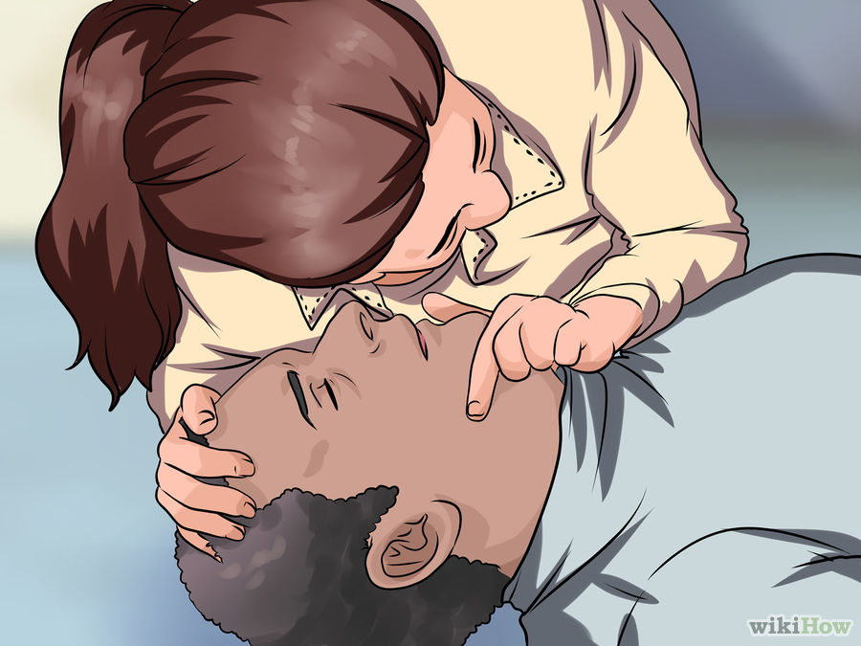
Primeros Auxilios
Valoración Primaria
Reconocer los siguientes Signos Vitales:
Consciencia Respiración ¿Pulso?
Notes:
8

Slide 9
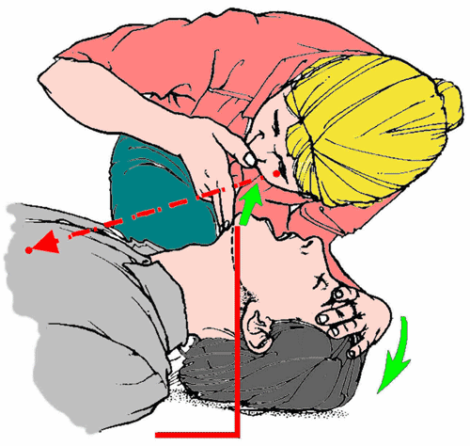
Primeros Auxilios
Valoración Primaria
Consciencia:
Estímulos verbales y físicos.
Respiración:
VER-OIR-SENTIR
Maniobra Frente-Menton.
Notes:
9

Slide 10
Primeros Auxilios
¿Que es el Gasping?
El término “gasping” se refiere a cualquier respiración anormal, a menudo descrita como roncante, gorgeante, escasa, dificultosa, ruidosa o ruda.
Confundir el “gasping” con presencia de respiración, sucede con frecuencia lamentablemente, por lo que ante su detección deberían realizarse compresiones torácicas siempre.
https://www.youtube.com/watch?v=zaMd23JGCFI
Notes:
10

Slide 11
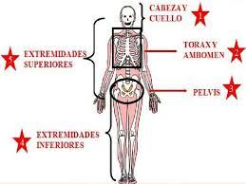
Primeros Auxilios
Valoración Secundaria
Una vez que aseguradas las constantes vitales podemos ocuparnos de otras lesiones. La valoracion secundaria se compone de lo siguiente:
Averiguar lo sucedido (valoración OPUMA).
Realizar una exploración neurológica.
Llevar a cabo una comprobación de pupilas, constantes vitales y relleno capilar.
Ejecutar un examen corporal para localizar lesiones
Notes:
11

Slide 12
Primeros Auxilios
Valoración Secundaria
La valoración secundaria OPUMA consta de los siguientes pasos:
Obtener información sobre lo ocurrido.
Antecedentes Personales de la víctima.
Última ingesta de sólidos o líquidos.
Medicación que toma habitualmente.
Alergias que padece.
No obstante, solo es válida en personas que están conscientes y en estado de alerta.
Notes:
12

Slide 13
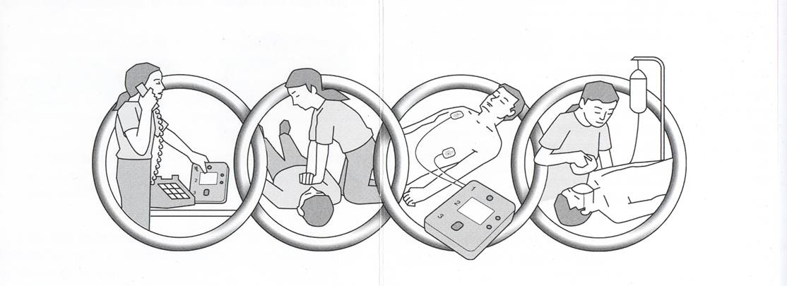
PCR
PARADA CARDIO-RESPIRATORIA

Slide 14
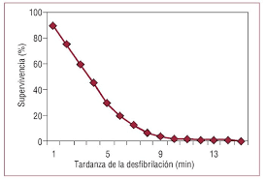
RCP Básica
¿EN QUE CONSISTE UNA PARADA CARDIORRESPIRATORIA?
La Parada Cardiorrespiratoria (PCR) se define como una situación clínica que cursa con interrupción brusca, inesperada y potencialmente reversible, de la actividad mecánica del corazón y de la respiración espontánea.
Curva de Drinker:

Slide 15
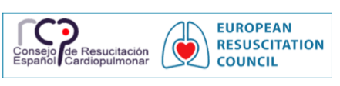
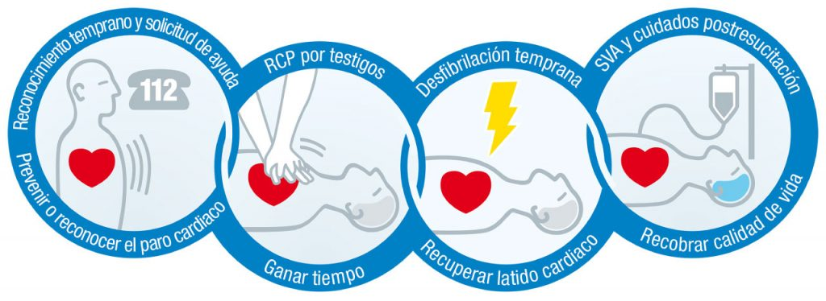
RCP Básica
Cadena de Supervivencia
Reconocimiento precoz de la parada cardiorrespiratoria y pedir ayuda
RCP precoz de calidad
Desfibrilación precoz
Soporte vital avanzado efectivo

Slide 16
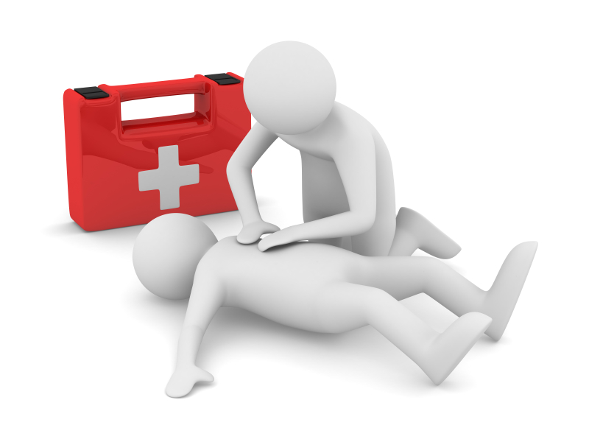
RCP Básica
La importancia del Primer Interviniente
La importancia del socorrista es indiscutible.
Realiza una de las acciones más importantes de todo el proceso, que es la activación e inicio de la RCP.
Pero también participará en 3 de los 4 eslabones de la ERC. Gracias al conocimiento y saber actuar en caso de emergencia, se genera un gran beneficio al mejorar el pronóstico de supervivencia.

Slide 17
Reanimación Cardio-Pulmonar
R.C.P. Básica

Slide 18
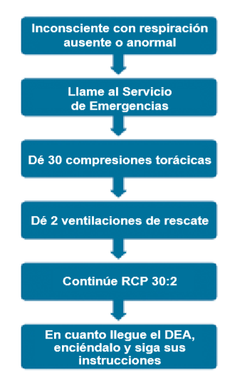
RCP Básica
Algoritmo de Soporte Vital Basico

Slide 19
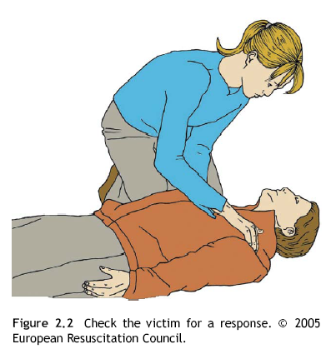
RCP Básica
Soporte Vital Básico en el adulto:
Compruebe si hay respuesta en la víctima:
Estímulos verbales
Realizar estímulos dolorosos.

Slide 20
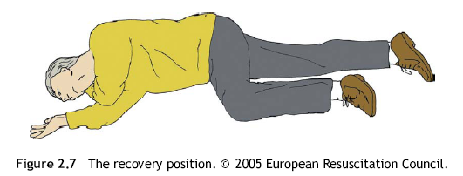
RCP Básica
Soporte Vital Básico en el adulto:
El paciente SI responde:
Descartar Hemorragia profusa y asfixia por atragantamiento y actuar en consecuencia.
Colocar en Posición Lateral de Seguridad PLS
Pedir ayuda

Slide 21
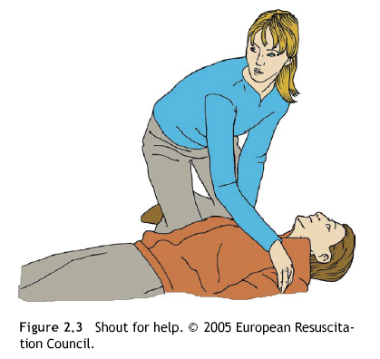
RCP Básica
Soporte Vital Básico en el adulto:
El paciente NO responde
Pida ayuda
y
prepárese para actuar

Slide 22
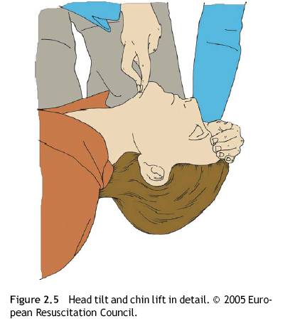
RCP Básica
Soporte Vital Básico en el adulto:
Comprobar Respiracion
Apertura de la vía aérea
maniobra frente-mentón
descartar cuerpos extraños extraíbles

Slide 23
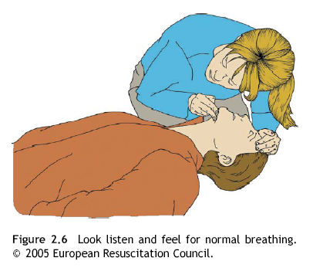
RCP Básica
Soporte Vital Básico en el adulto:
Comprobar Respiracion
Ver, oír y sentir la respiración
(en no más de 10 seg.)

Slide 24
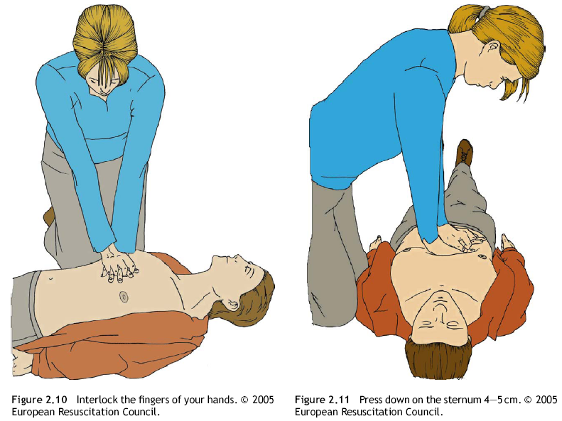
RCP Básica
Soporte Vital Básico en el adulto:
El paciente NO responde y NO respira: INICIAR RCP
RCP:
30 COMPRESIONES TORACICAS
2 INSUFLACIONES
Brazos y espalda recta.
Posición de rodillas a la altura de los hombros.

Slide 25
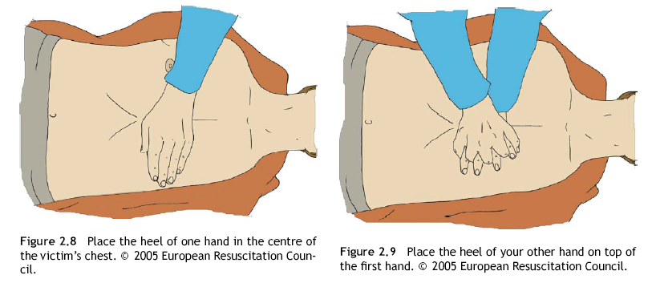
RCP Básica
Soporte Vital Básico en el adulto:
Colocación del talon de la mano en la zona inter-mamaría
30 compresiones torácicas ininterrumpidas
a un ritmo de 100 compresiones/minuto y 5-6 cm. de profundidad

Slide 26
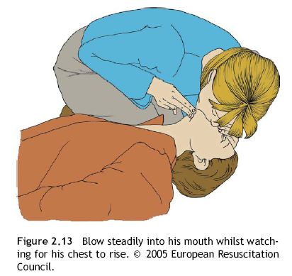
RCP Básica
Soporte Vital Básico en el adulto:
2 Ventilaciones:
Maniobra Frente – Mentón y taponar la nariz
Trás las 30 compresiones torácicas.
2 ventilaciones de 1 seg
con el volumen normal del reanimador y rápidamente volver a las compresiones

Slide 27
RCP Básica
Soporte Vital Básico en el adulto:
Secuencia compresiones / ventilaciones
30/2
ininterrumpidamente.
NO DETENER LA RCP

Slide 28
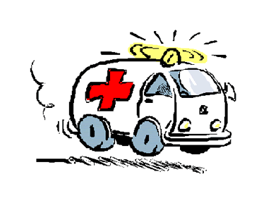
RCP Básica
Soporte Vital Básico en el adulto:
No detener la RCP, salvo 3 casos:
Respiración espontánea de la víctima.
Llegada de ayuda especializada.
Agotamiento del Socorrista.

Slide 29
RCP Básica
Video RCP en Adulto:
https://www.youtube.com/watch?v=5bztoyJFLyo

Slide 30
OTRAS ACTUACIONES DE SOPORTE VITAL BASICO

Slide 31
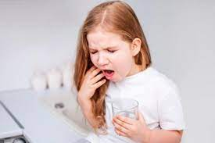
Primeros Auxilios
Obstrucciones de la via aerea
Obstrucción Incompleta
La víctima tose, puede hablar y respirar.
Actuación:
Animar a toser y NO dar golpes en la espalda.

Slide 32
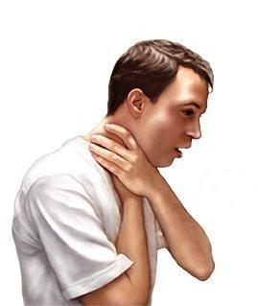
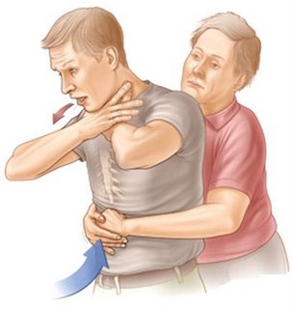
Primeros Auxilios
Obstrucción Completa.
La víctima no podrá toser, ni hablar, ni respirar. Manos al cuello.
Actuación:
Realizar la Maniobra de Heimlich.

Slide 33
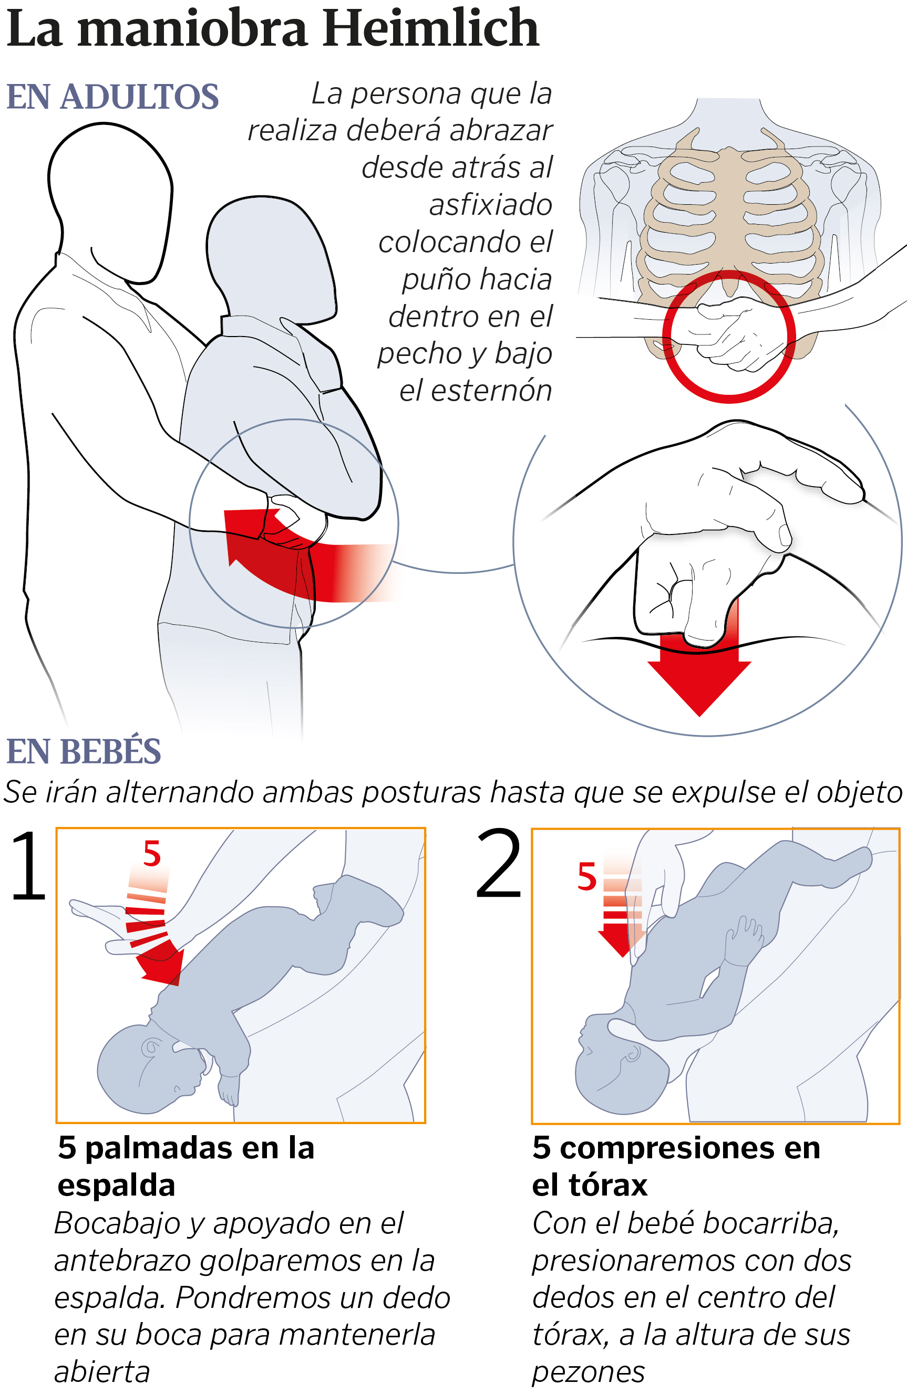
Primeros Auxilios
Maniobra de Heimlich:
5 golpes interescapulares
5 compresiones abdominales
Y…¿Si se produce una perdida de consciencia? RCP
https://www.youtube.com/watch?v=NkoFfRXkZjA
https://www.youtube.com/watch?v=tc3mSYjMunM

Slide 34
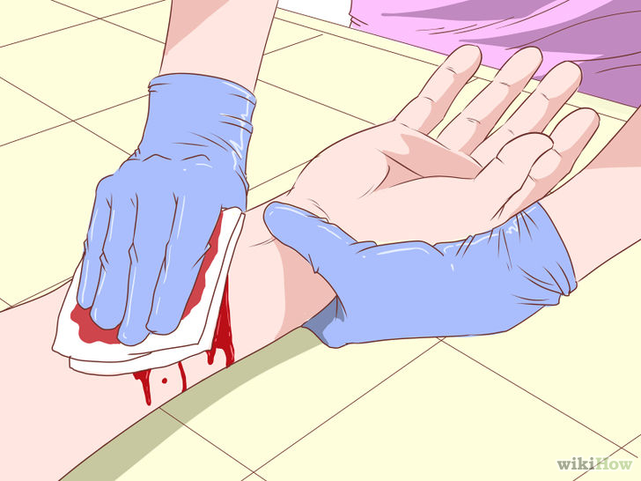
Primeros Auxilios
Hemorragias
Salida de sangre de las arterias, venas o capilares por donde circula, especialmente cuando se produce en cantidades muy grandes.
Actuación:
Controlar la hemorragia mediante la presión directa, usando un apósito (gasa, pañuelo…) si es necesario colocaremos más apósitos sobre el primero, pero NUNCA retiraremos el primer apósito.

Slide 35
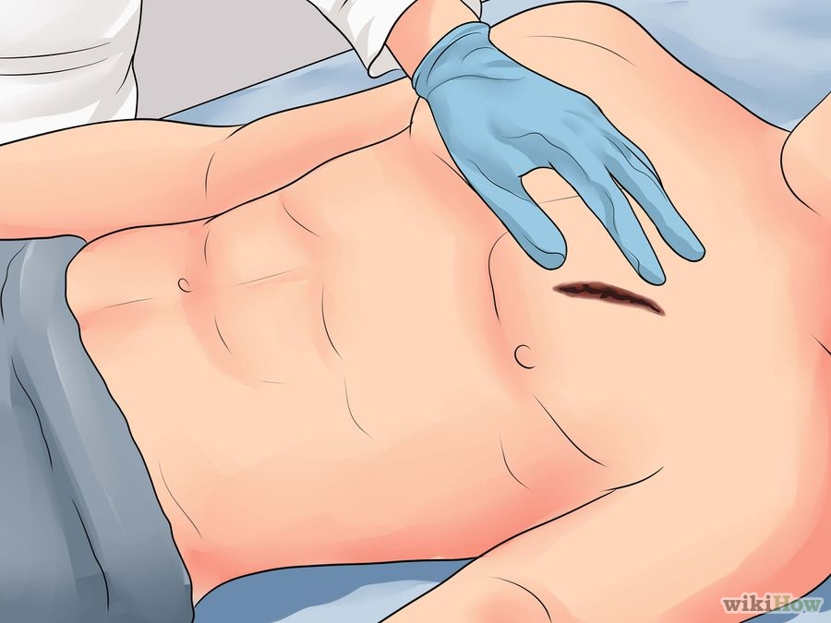
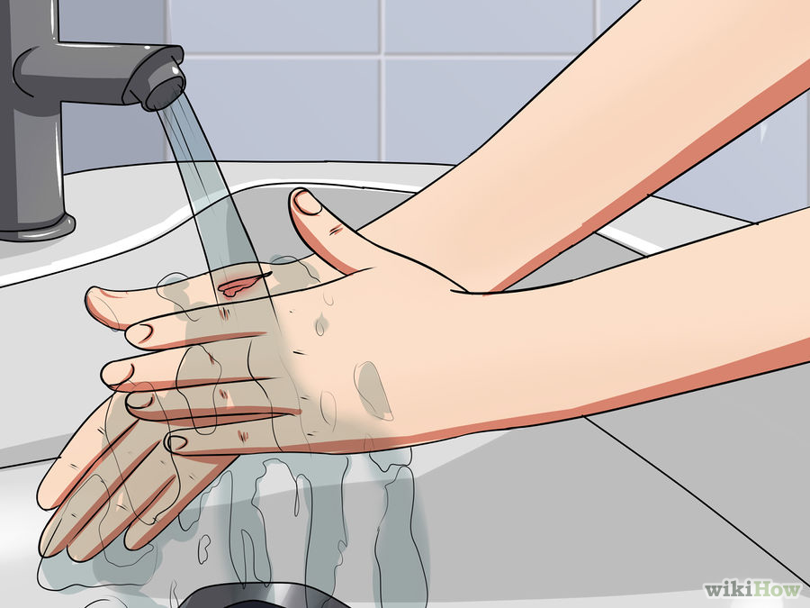
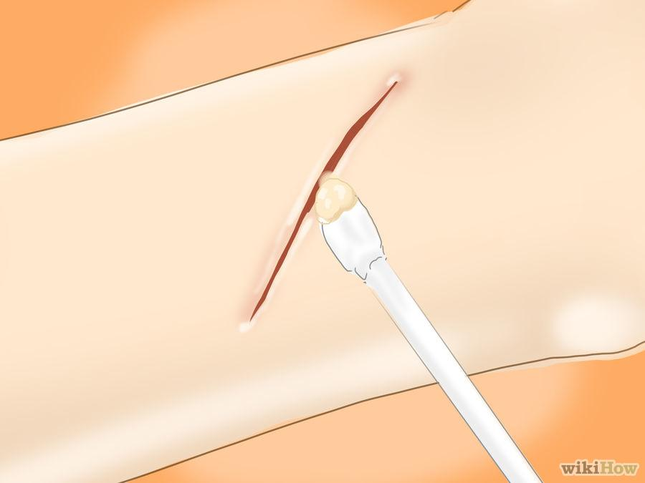
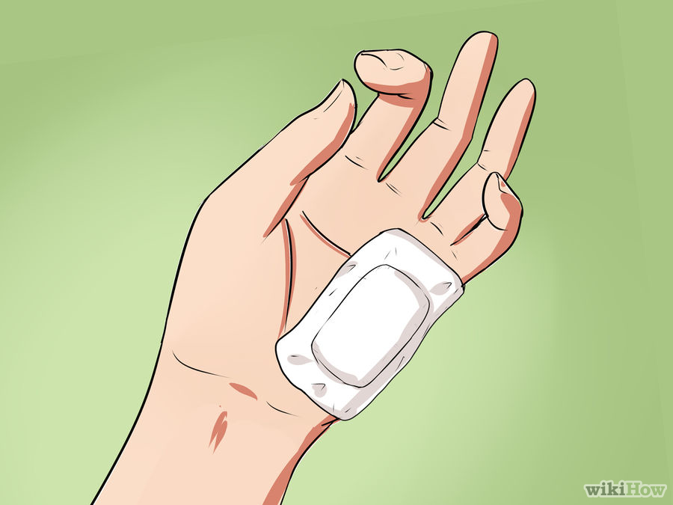
Primeros Auxilios
Heridas
Lesiones que rompen la piel u otros tejidos del cuerpo.
Tratamiento:
1.
2.
Examina.
Agua y jabón.
Antiséptico.
¿Tapar?
3.
4.

Slide 36
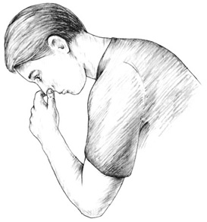
Primeros Auxilios
Epistaxis: Hemorragias Nasales
Actuación:
Inclinar la cabeza hacia delante.
Presión directa sobre el orificio nasal, durante 5 min.
Pasados los 5 min. retirar la presión, si la hemorragia continua, taponar el orificio nasal con una gasa empapada en agua oxigenada.

Slide 37
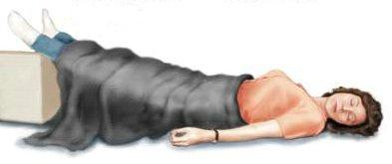
Primeros Auxilios
Lipotimias
Pérdida breve de la consciencia, debido a una disminución repentina del flujo sanguíneo cerebral.
Actuación:
Colocar la víctima tendida en el suelo boca arriba.
Aflojar la ropa (corbata, cinturón…)
Elevar las piernas.

Slide 38
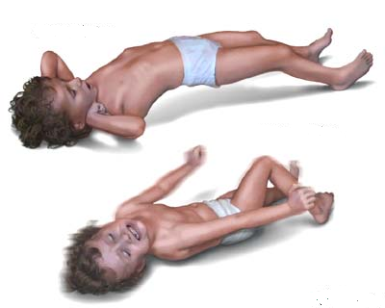
Primeros Auxilios
Epilepsia
Ataque Epiléptico: Se manifiesta mediante un ataque con convulsiones, con pérdida o no, de la consciencia.
Actuación:
Proteger la zona, retirar mesas, sillas…
No sujetar a la víctima, dejar que la crisis evolucione.
Colocar algo blando debajo de la cabeza (almohada, jersey…).

Slide 39
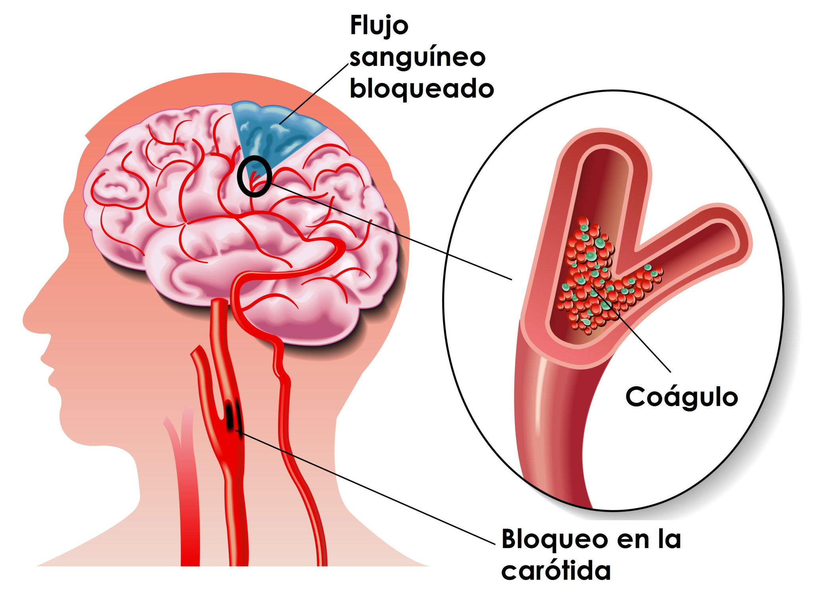
Primeros Auxilios
Accidente Cerebrovascular
Un ictus puede ser causado por dos motivos:
Por la rotura de un vaso sanguíneo que circula por el cerebro, denominado hemorrágico.
O por la obstrucción de estos conductos por trombos normalmente originados en el corazón, llamado isquémico.

Slide 40
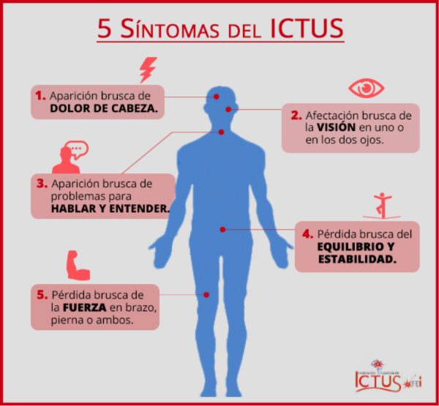
Primeros Auxilios
Accidente Cerebrovascular
Es muy importante detectar cuanto antes algunos de los síntomas propios del ictus:

Slide 41
Primeros Auxilios
Accidente Cerebrovascular
Actuación:
Busca asistencia médica de inmediato.
Un accidente cerebrovascular es una verdadera emergencia.
El tiempo de reacción es muy importante en el daño cerebral producido y en la recuperación de la persona.

Slide 42
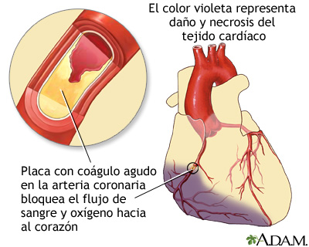
Primeros Auxilios
Accidente Cardiovascular
Un ataque cardíaco ocurre cuando el flujo de sangre que lleva oxígeno al corazón se bloquea. El miocardio queda privado de oxígeno y comienza a morir.

Slide 43
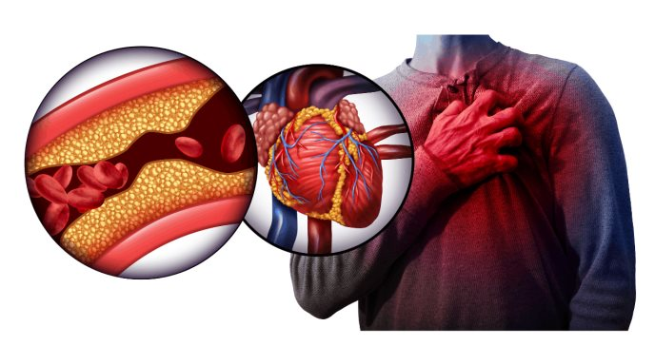
Primeros Auxilios
Accidente Cardiovascular
Síntomas:
Presión, opresión, dolor, o sensación de compresión o dolor en el pecho o en los brazos, que puede propagarse hacia el cuello, la mandíbula o la espalda.
Náuseas, indigestión, ardor de estómago o dolor abdominal.
Falta de aire.
Sudor frío.
Fatiga.
No mejoran pasados
15 minutos.

Slide 44
Primeros Auxilios
Accidente Cardiovascular
Actuación:
Avisar al 112.
Sentar a la persona en lugar seguro y evita que se mueva o haga esfuerzos. Posición de espera semisentado.
Aflojar cualquier prenda de vestir ajustada.
Tranquilízar y no la dejar sola en ningún momento.

Slide 45
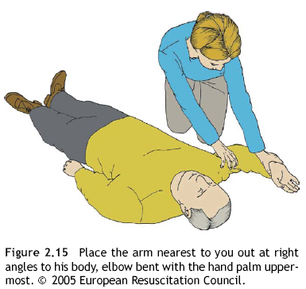
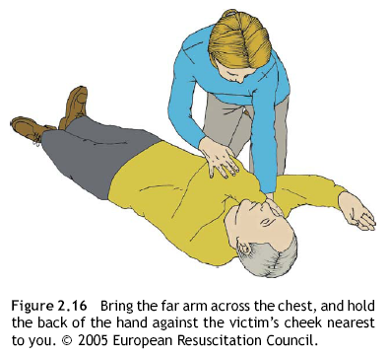
Primeros Auxilios
Posición Lateral de Seguridad
1
2

Slide 46
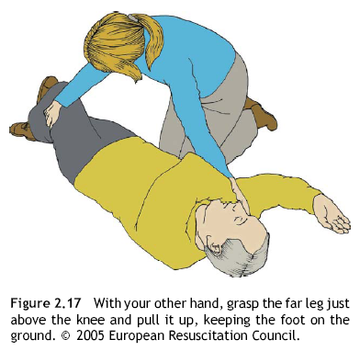
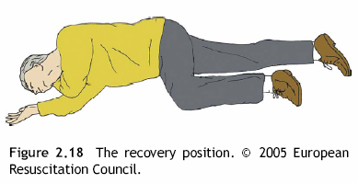
Primeros Auxilios
Posición Lateral de Seguridad
3
4

